Slide 1
Contents
유고결석자 출석인정 안내
01
유고결석자 출석인정 사유
02
신청 시 유의사항
03
유고결석자 출석인정 절차 흐름도
04
주체별 처리 방법

Slide 2
1. 유고결석자 출석인정 사유
_ 일반사유
인정사유 | 인정기간 | 증빙서류
배우자, 직계존비속의 사망 | 당일부터 7일 | 사망진단서 및 가족관계 증빙서류
형제․자매 등의 사망 | 당일부터 3일
질병 또는 사고로 인한 치료 | 2주 이내 | 1. 진료비 영수증 2. 진단서, 입원확인서, 진료확인서(선택1)
징병검사 | 검사일 | 징병검사 통지서
예비군훈련 | 훈련기간 | 교육훈련 참석 확인서
정부기관 및 지자체 등의 행사 참여 | 해당기간 | 해당기관 공문
총장의 승인을 받은 교내·외 중요행사 참여 | 해당기간 | 승인 관련 서류
최종학기 취·창업(인턴포함) | 해당기간 | <취업> 1. 재직증명서 2. 직장건강보험가입증명서 (인턴의 경우 해당 기관장의 가입예정증명서 가능) <창업> 1. 사업자등록증 2. 직장건강보험가입증명서
최종학기 취업을 위한 면접, 시험에 참여 | 해당일 | 해당 기관장 확인서
_ 학생선수
대상 | 사유 및 인정기간 | 증빙서류
체육특기자 전형으로 입학하여 대한체육회 회원단체종목에 선수로 등록된 자 | 훈련 및 시합출전 기간(수업시수 대비 최대 1/2까지) | 소속대학 및 해당기관 공문
회원단체종목 이외의 종목 및 국내·외 프로 입단자 | 인정하지 않음, 다만 국가대표(상비군 포함)는 육성종목과 동일하게 인정함 | 국가대표일 경우 해당기관 공문

Slide 3
2. 신청 시 유의사항
_ 출석인정 신청은 사유발생 전이나 발생 즉시 신고하여야 함
▶ 신청 후 10일이내 증빙서류 미접수 - 자동반려됨
_ 증빙서류 위·변조행위에 의한 신청은 학칙 제59조의 2항 및 학생상벌규정
제4조에 의거 엄중 처벌함
▶ 2017-1학기에 위 ·변조행위를 적발하여 징계 처분한 사례 발생함
_ 온라인 강좌는 유고결석 사유에 의한 인정을 불허함
▶ 온라인 강좌 특성 상 일주일 내 언제 어디서나 이수 가능함
_ 수업결손에 따라 담당 교·강사가 제시하는 과제, 시험 등의 지도 및 평가에
따라 성적을 부여함
_ 신청 및 승인은 성적공시(입력)기간 종료일까지 가능함
▶ 종강 이후 교 ·강사와 대면 승인이 어려울 수 있으므로 종강 전까지 권장함

Slide 4
3. 유고결석자 출석인정 절차 흐름도
학생 | 교학행정팀 | 교∙강사 | 학사팀
시작(안내)
웹정보시스템
유고결석 신청
증빙서류
교학행정팀 제출
신청내용-증빙서류
검토 및 첨부
No(반려)
접수
Yes(접수)
출석인정요청서 접수
출석인정요청서
출력 및 배부
출석인정요청서 제출
검토 및 수업결손 (성적) 지도
승인
출석인정 확인 및
지도사항 이행
출석인정요청서 보관
종료

Slide 5
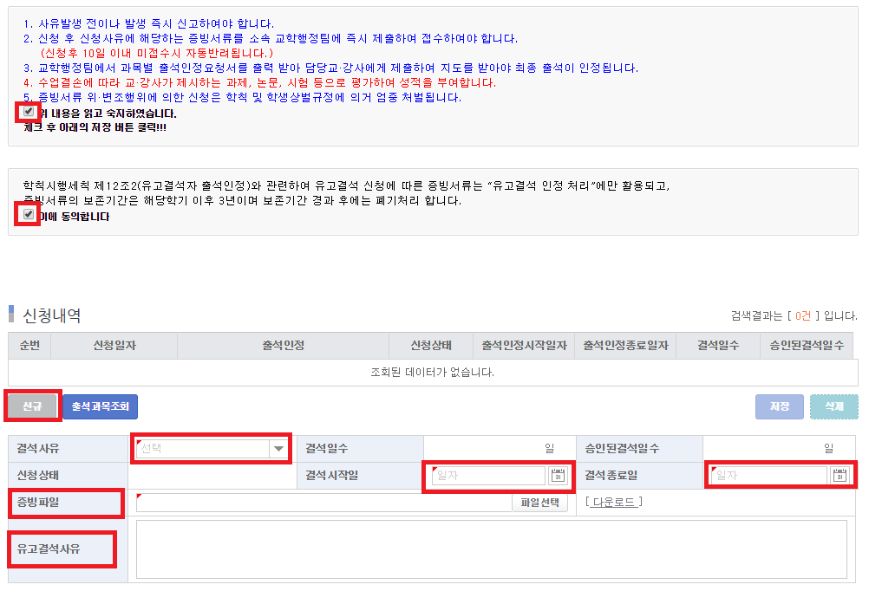
4-1. [학생] 신청 – 웹정보시스템
1. 웹정보시스템 – 학사정보 – 수업관리 – 출강관리 – [유고결석신청] 클릭
2. 학년도/학기 확인
3. 숙지사항 및 증빙서류 정보동의 확인 후 □ 체크
4. [신규] 클릭 [결석사유(택1)/결석시작일/결석종료일/유고결석사유/증빙서류] 입력
※ 학생당 1개 파일(2MB이내)만 첨부 가능하므로 증빙서류를 1개 파일로 압축 및 저장해야 함
5. [출석과목조회] 클릭 – [신청가능 과목목록]에 해당기간 수업목록이 나오면 신청과목 선택 후 저장
6. 증빙서류 소속 교학행정팀에 제출 → 접수 → [출석인정요청서] 담당 교∙강사 대면 제출 → 최종 인정

Slide 6
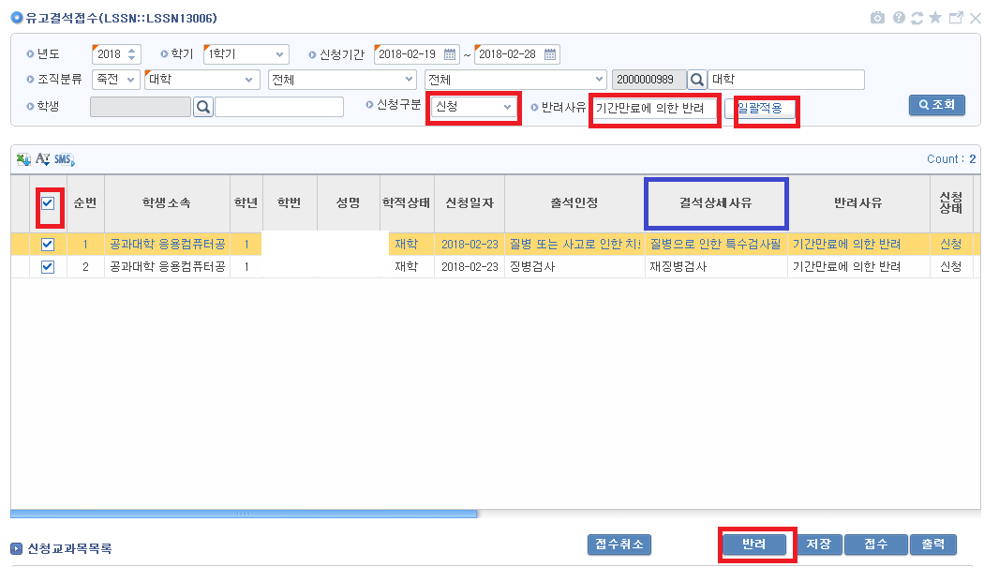
4-2. [교학행정팀] 접수 방법
신청 후 10일 경과된 미접수자 반드시 [반려]처리
당일기준 10일 이전까지 신청기간설정 ▶ 신청구분-[신청] 조회 ▶ 신청학생 □ 체크
▶ 반려사유-[기간만료에 의한 반려]입력 ▶ [일괄적용] 클릭 ▶ [반려]
2. 신청내용과 제출하는 증빙서류 대조 검토 후 문제없을 경우 신청학생 □ 체크하고 [접수] 버튼 클릭
※ 위∙변조 행위 관련 검토 철저 요청
※ 반려 : 유고결석 신청 삭제, 필요 시 신청부터 다시 진행해야 함 / 접수취소 : 접수만 취소되며 신청데이터는 유지
3. [출력] 버튼 클릭하여 신청학생 과목별 출석인정요청서 출력 후 학생에게 배부
4. 출석인정요청서 담당 교∙강사 대면 제출 및 수업 지도 받아야 최종 인정됨을 안내

Slide 7
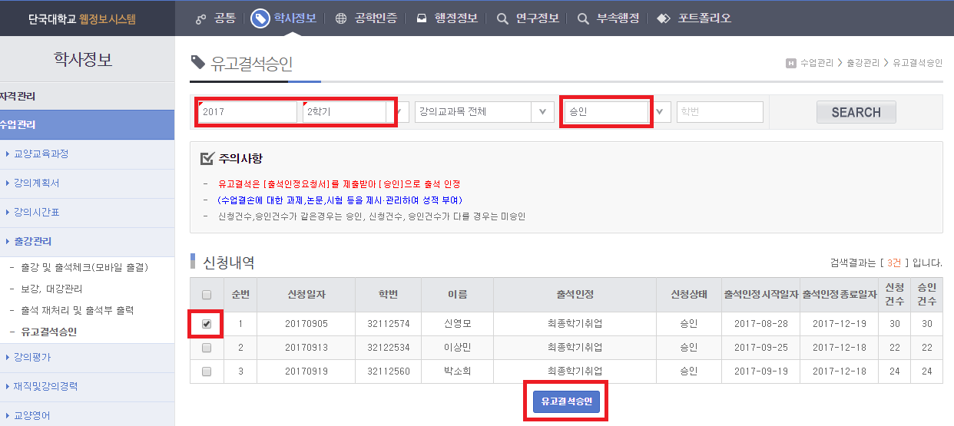
4-3.교∙강사 승인 방법
1. 학생의 [출석인정요청서] 제출 받음 ▶ 수업결손에 따른 과제, 시험 등의 수업지도 또는 평가 안내
2. 년도/학기, [승인/미승인] [SEARCH]
3. [미승인] 명단 중 [출석인정요청서] 접수학생 □ 체크하고 [유고결석승인] 버튼 클릭
4. 출석인정요청서 보관

